Slide 1

論文原創性比對資料庫
智泉國際事業有限公司(iGroup Taiwan)

Slide 2

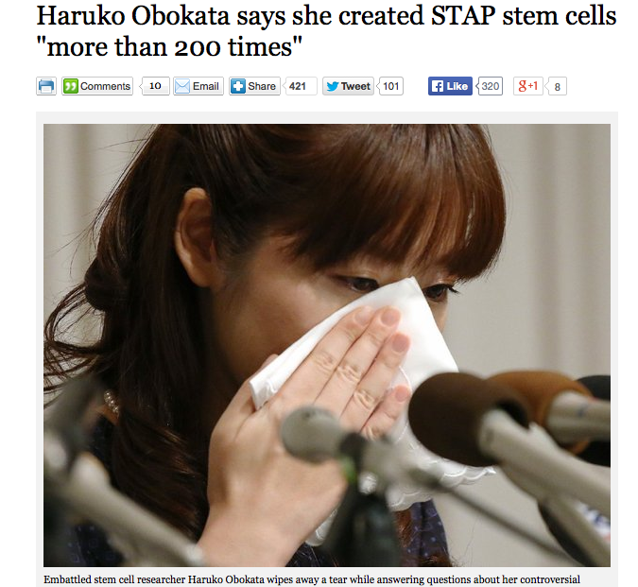
2014 日本報導
小保方晴子於知名期刊 Nature發表兩篇STAP多能性細胞研究論文，經日理化學研究所（RIKEN）調查後，證實兩篇論文內容涉有複製、偽造圖片及抄襲，但部分指控被認為僅是無心之過。
RESIGNED & SUICIDE
Notes:
小保方晴子在Nature發表文章疑似造假和抄襲

Slide 4
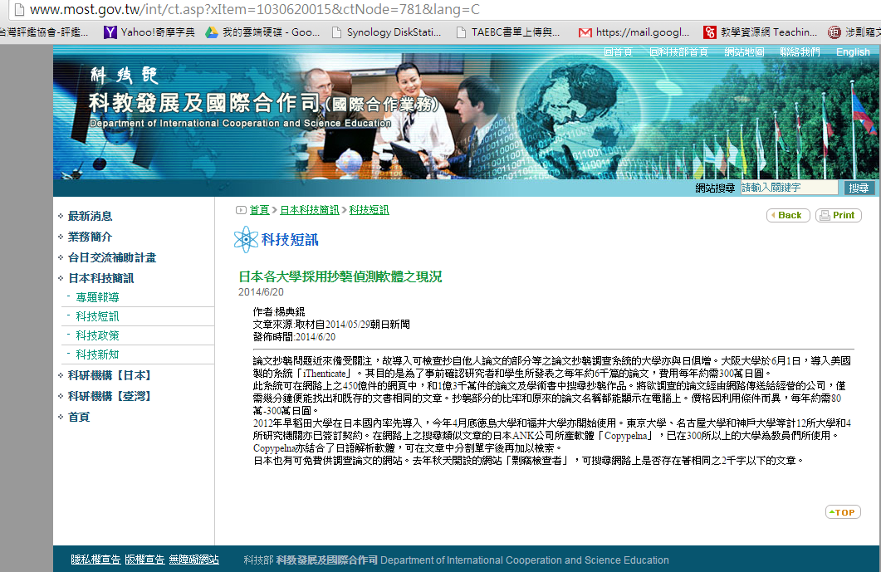

Slide 5
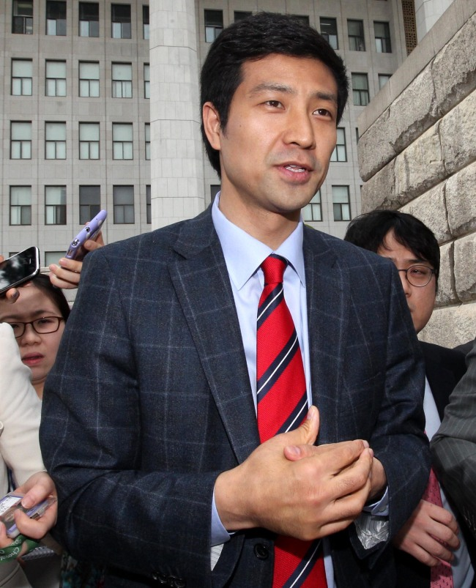
RESIGNED
韓國時報2014/2/28報導
韓國國民大學（Kookmin University）
確認，韓國籍國際奧會(IOC)運動委員兼立法者-文大成（Moon Dae-sung）的博士論文，構成嚴重抄襲行為。
http://res.heraldm.com/content/image/2012/12/19/20121219000334_0.jpg
Notes:
Moon Dae Sung
Taekwondo 2004 Olympics Gold medallist
His doctoral thesis for Kookmin University, "Effect of Proprioceptive Neuromuscular Facilitation (PNF) on Flexibility and Isokinetic Muscle Strength in Taekwondo Player", came to the attention of the public media in South Korea as a "copy-and-paste" plagiarism. There are a number of "copy-and-paste" paragraphs in introduction, literature review, and discussion section of the thesis.
The scandal later affected his rookie political career, but he decided to stay in the ruling party and maintained his innocence.^{[2]}
In April 2012, the research ethics committee of the Kookmin University announced: "The research subject of the doctoral thesis by Moon Dae-sung and part of the purpose of the research of his thesis overlap with those of a doctoral thesis by a person surnamed Kim at Myongji University. Not only that but a significant portion of the writing in the introduction, the theoretical background and the arguments in the two theses are so identical that we concluded this goes beyond what is normally permitted by the academic community."
Minutes after the school’s announcement, Moon issued a statement to announce his departure from the ruling party.^{[3]}
韓國時報2014/2/28報導。韓國國民大學（Kookmin University）確認，韓國籍國際奧會（IOC）運動員委員兼立法者-文大成（Moon Dae-sung）的博士論文「本體感覺神經誘發術（PNF）對跆拳道練習的靈活與等速肌力影響」，構成嚴重抄襲行為。這將促使IOC道德小組恢復調查作業，可能因此取消文大成委員資格。國民大學也預計將進行懲處，取消他的博士資格。韓國民主黨發言人表示，文大成的剽竊讓韓國運動外交史留下污點，要求他下台負責，並表示這會影響金妍兒、張美蘭等有意進入IOC的韓國選手。2012年匈牙利國家奧會主席施密特（Pal Schmitt）也是因論文抄襲醜聞，遭IOC道德委員會斥責而下台。

Slide 6
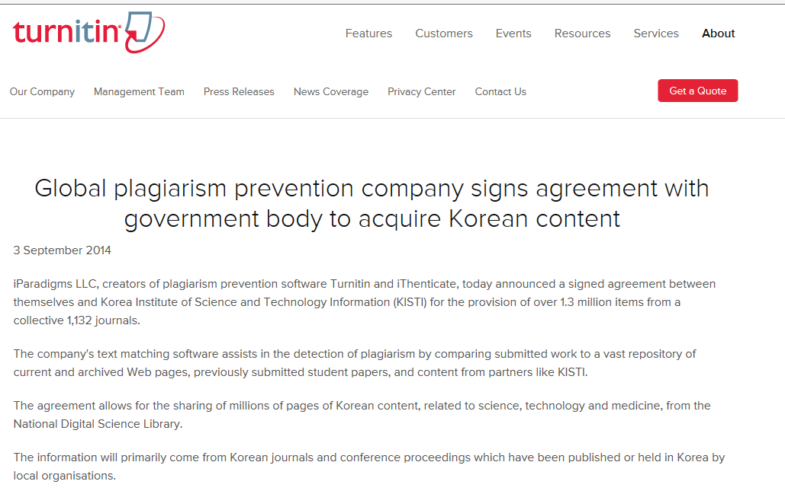
KISTI 韓國期刊加入Turnitin/iThenticate比對資源(2014.09)

Slide 7
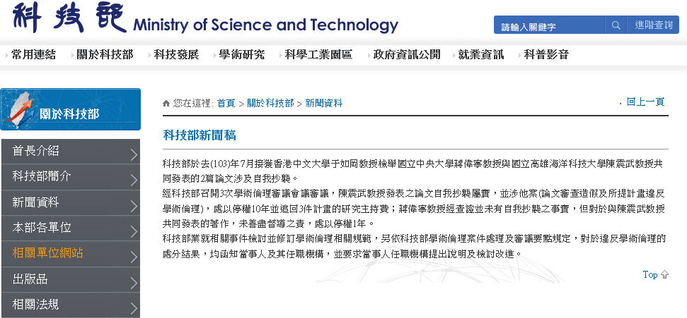
Notes:
屏東教育大學前副教授陳震遠，涉及偽造同儕人頭帳號，審查自己的論文，去年7月遭英國期刊「震動與控制」撤銷60篇論文，不只震驚台灣學界，更被國際媒體形容為「令人嘆為觀止」。
陳震遠研究所時期的指導教授蔣偉寧也在其中5篇論文掛名共同作者，雖然陳震遠曾說明，是在未經許可下私自掛蔣偉寧的名字，但蔣偉寧仍遭強大的輿論壓力下黯然下台。
科技部昨天表示，經學術倫理審議委員會審議，蔣偉寧並未有自我抄襲的事實，但身為指導教授，未善盡督導之責，處分停權1年。
陳震武則因論文抄襲屬實，並涉論文審查造假及所提計畫違反學術倫理等案，3項違規，處以停權10年並追回3件計畫的研究主持費約43萬元。

Slide 8
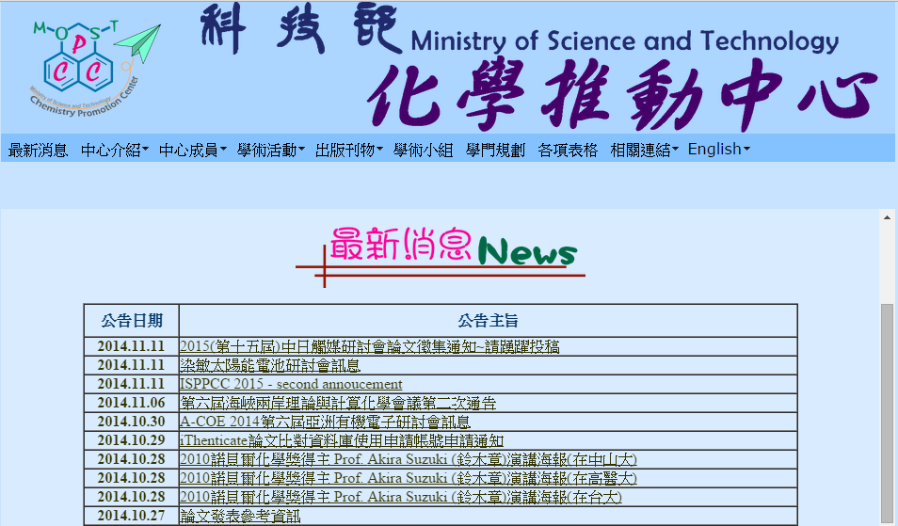
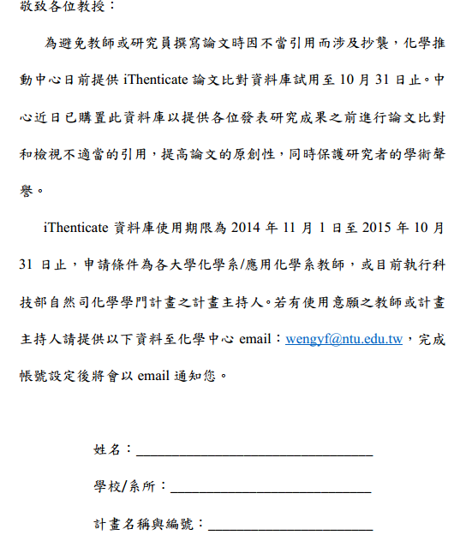

Slide 9
創立緣起
1994年 創立於加州柏克萊大學生醫研究所
Prof. John Barrie四名研究生
建立同儕評鑑/審查機制, 觀察發現:
  論文主題的差異性提高
  學生與教師線上互動增加
  柏克萊大學的抄襲風氣獲得控制
由 iParadigms, LLC (「iParadigms」) 進行Turnitin系統維護(2015年起, iParedigms, LLC更名為Turnitin, LLC)
與 CrossRef 合作研發 iThenticate 以服務學術研究單位社

Slide 10




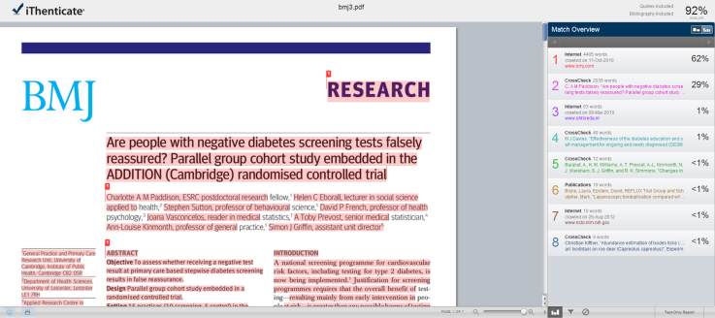

iThenticate 簡介 www.ithenticate.com
Digital Fingerprint
iThenticate is professional detection software that provides researchers, publications and institutions with the tools to efficiently address misconduct.
Web
CrossCheck
Publication
iThenticate scans a vast database of scholarly content & billions of web pages and highlights instances of duplicate content.

Slide 11
iThenticate 資料庫內容
誰在使用iThenticate
可靠且豐富的比對來源
38 Million
92 Million
45 Billion
530+科技醫學相關的出版社皆透過CrossCheck使用iThenticate 檢測文稿
30+領導品牌的資料庫和期刊平台商
搜尋比對近十年來網頁資源(含簡繁中文網頁)
ABC CLIO
Cengage Learning
EBSCOHost
Emerald Journals
Gale: 86M articles
Pearson, McGraw-Hill and Wiley
ProQuest
PubMed/MedLine
SAGE Reference
American Chemical Society
American Institute of Physics
American Physical Society
Elsevier
IEEE
Institute of Physics
Lippincott Williams & Wilkins
Nature Publishing
Ovid
Oxford University Press
Sage Publications
Springer
Taylor & Francis
Wiley Blackwell
資料來源:
http://www.ithenticate.com/content

Slide 12
2015年即將收錄 國立臺灣師範大學出版品
系所 | 期刊名稱
教育系 | 教育研究集刊
社教系 | 社會教育學刊
 | 社教雙月刊
特教系 | 特殊教育研究集刊
公領系 | 公民訓育學報
 | 公民教育與活動領導學報
衛教系 | 健康促進與衛生教育學報
心輔系 | 教育心理學報
圖資所 | 圖書館學與資訊科學
歷史系 | 歷史學報
 | 歷史教育
 | 史耘
地理系 | 地理研究
英語系 | 同心圓: 文學與文化研究(Concentric: Literary and Cultural Studies)
 | 同心圓: 語言學研究(Concentric: Studies in Linguistics)
系所 | 期刊名稱
台文系 | 台灣學誌
台史所 | 師大臺灣史學報
生科系 | Bioformosa
數學系 | 臺灣數學教育期刊
科技系 | 科技與工程教育學刊
體育系 | 體育研究所期刊
音樂學院 | 音樂研究
政研所 | 師大政治論叢
 | 政治學學報
 | 三民主義學報
教評中心 | 當代教育研究季刊
研發處 | 師大學報
 | 師大學報: 教育類
 | 師大學報: 人文與社會類
 | 師大學報: 科學教育類
 | 師大學報: 數理與科技類
 | 師大學報: 語言與文學類
 | 教育科學研究期刊

Slide 13
支援多國語言
上傳的文章可支援30 種語言:
Chinese (simplified and traditional), Japanese, Thai, Korean, Catalan, Croatian, Czech, Danish, Dutch, Finnish, French, German, Hungarian, Italian, Norwegian (Bokmal, Nynorsk), Polish, Portuguese, Romanian, Serbian, Slovak, Slovenian, Spanish, Swedish, Arabic, Greek, Hebrew, Farsi, Russian, and Turkish

Slide 14
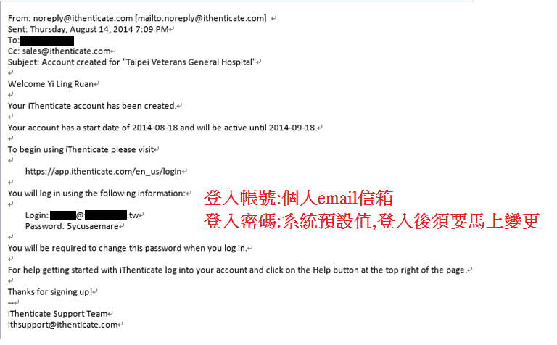
管理者帳號啟用:第一次登入
iThenticate系統會發送一封帳號啟用用通知信

Slide 15
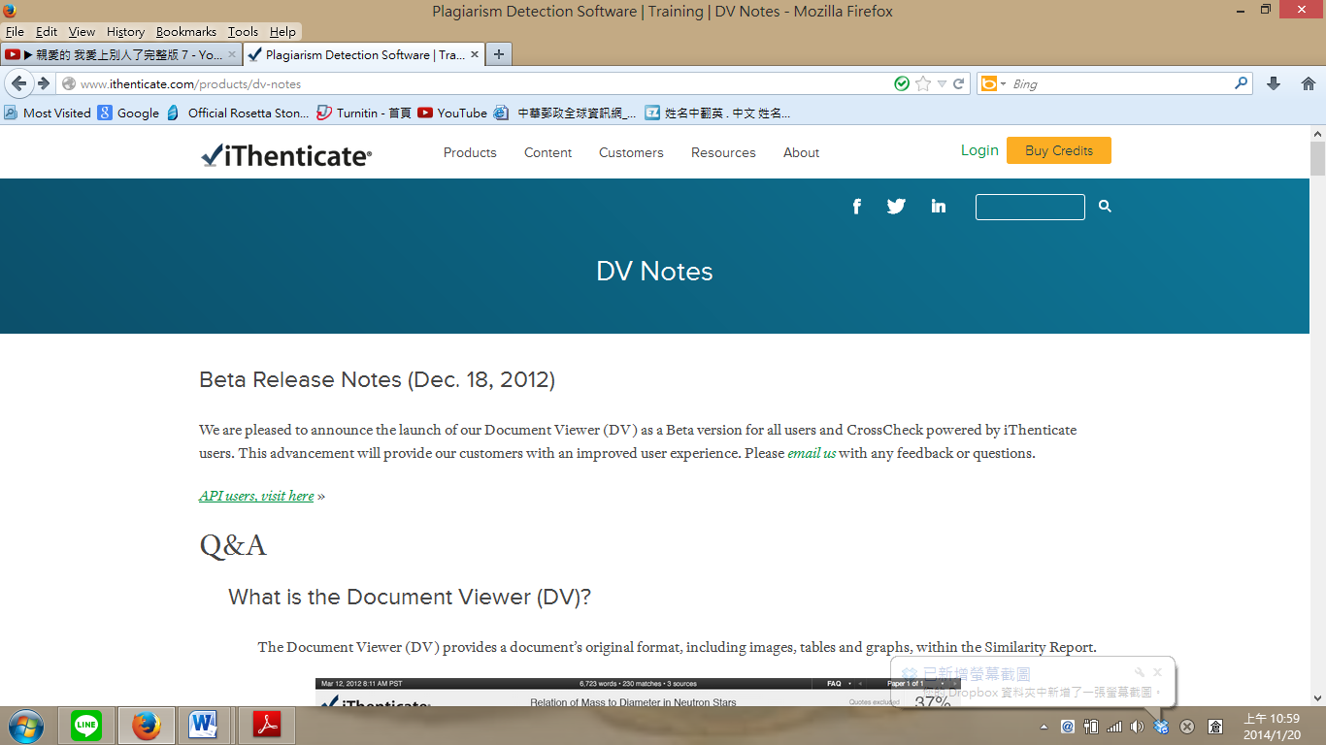
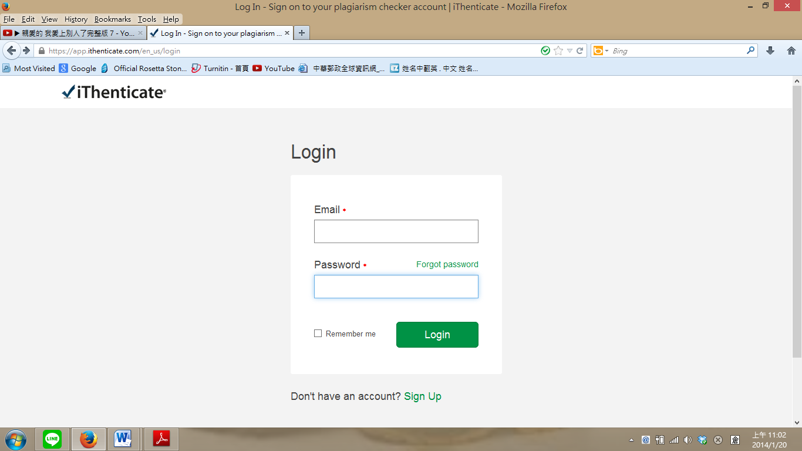
線上操作方式
步驟1: 登入網址: www.ithenticate.com，於右上角點選Login
步驟2: 依序輸入email和密碼，然後按Login

Slide 16
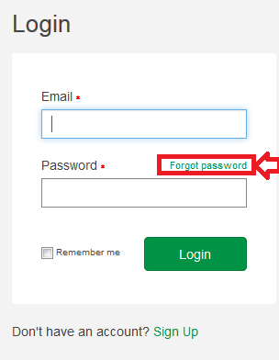
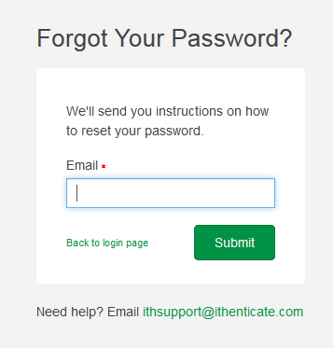
忘記密碼----如何重新取得密碼
請點選forget password,再輸入當初申請email，系統將重設密碼

Slide 17
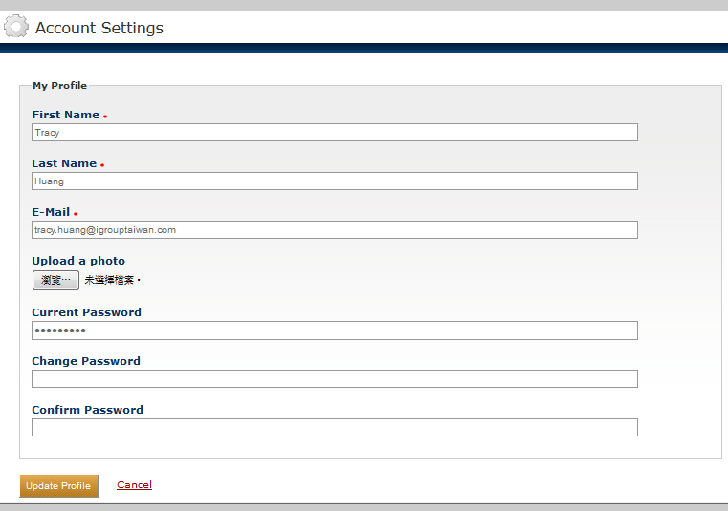
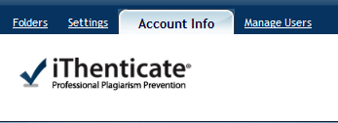
更改帳號資訊
登入iThenticate後,在主畫面上方工具列,請點選『Account Info』
輸入中文或是英文名字
輸入中文或是英文姓氏
輸入email 信箱
輸入原始密碼
輸入新密碼
再次輸入新密碼

Slide 18
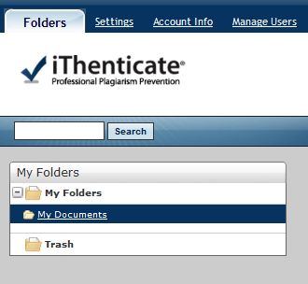
比對文稿原創性-文件櫃
步驟1: 登入後，左側會看到您專屬的文件櫃 My Folders 和檔案夾 My Documents

Slide 19
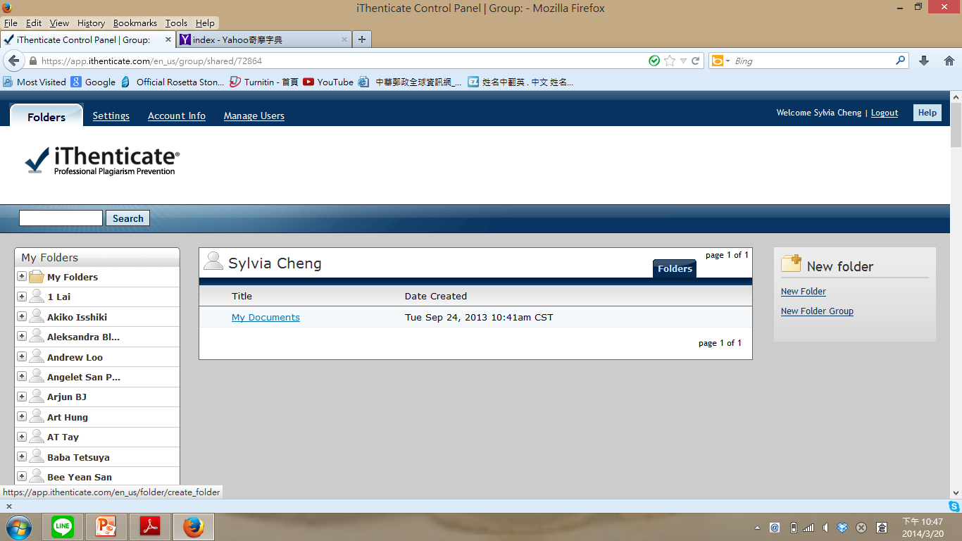
比對文稿原創性-建立新文件夾
步驟2: 在右側下方點選 New Folder 及 New Folder Group 以新增資料夾

Slide 20
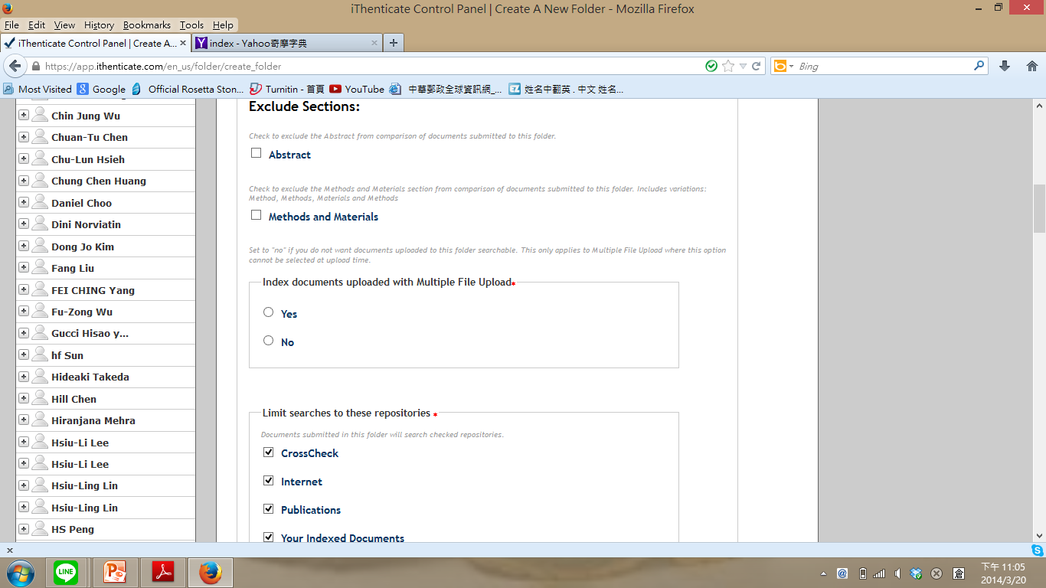
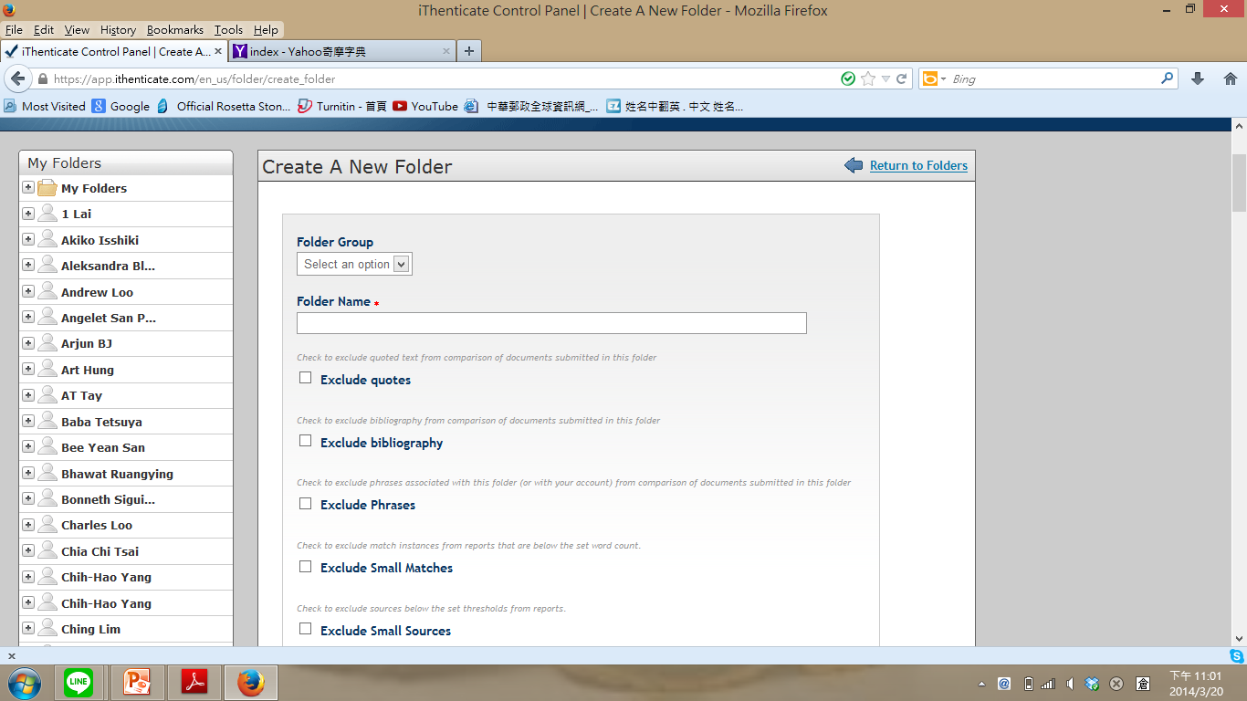
文件夾排除設定
排除設定包括:
->引用
->參考資料
->詞語
->小型相符結果
->小型資料來源

Slide 21
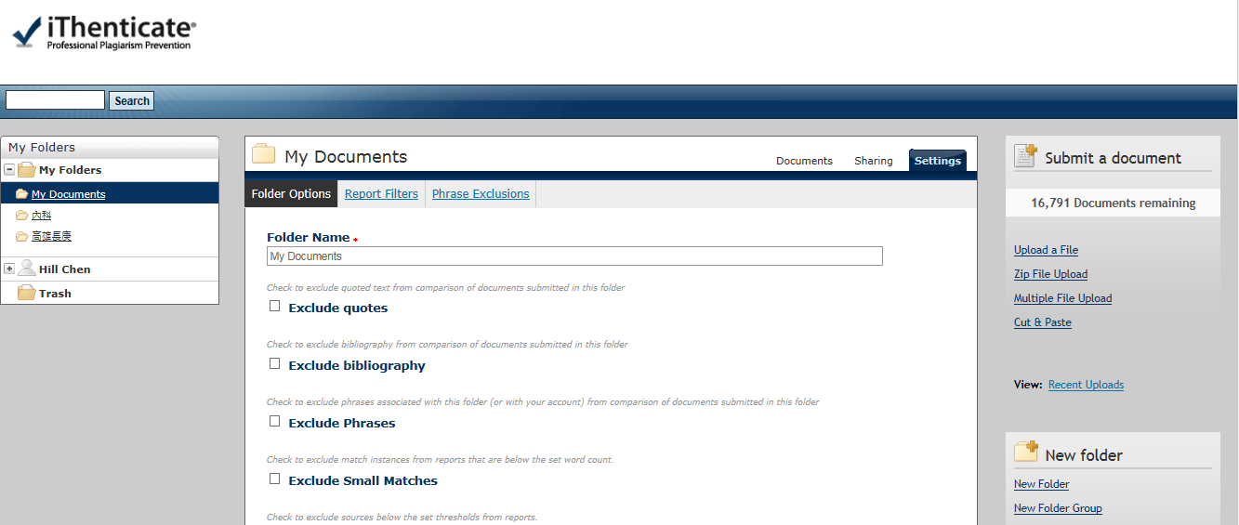
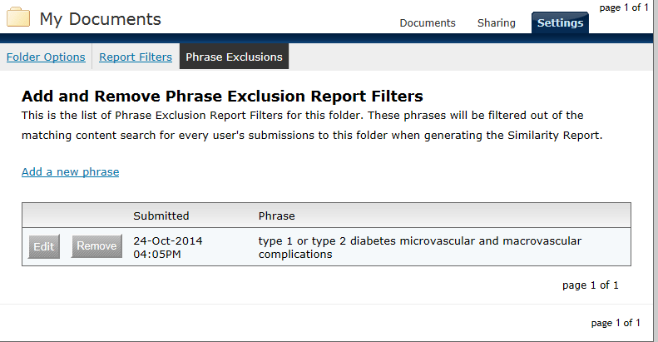
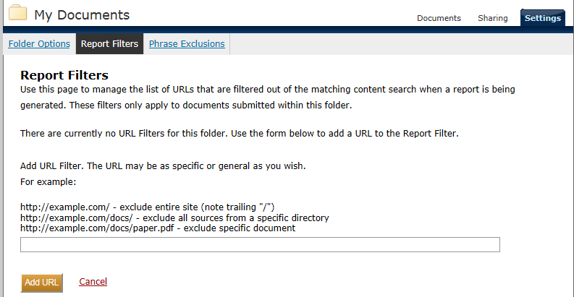
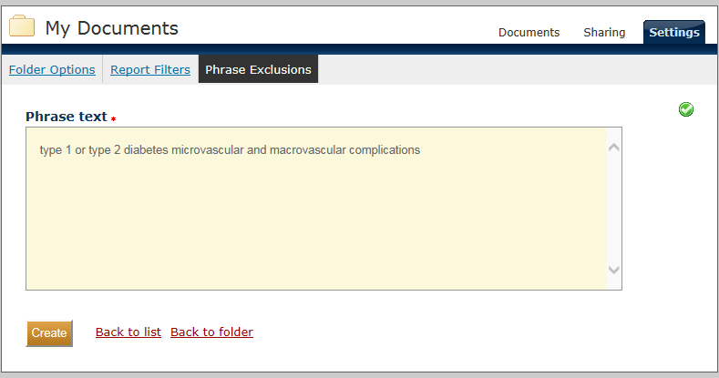
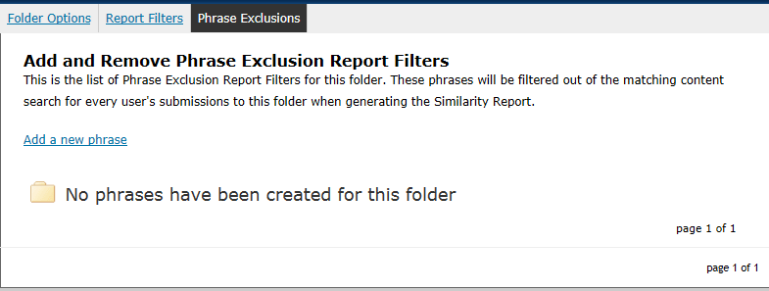
網址/字詞過濾設定
至少要8個字以上

Slide 22
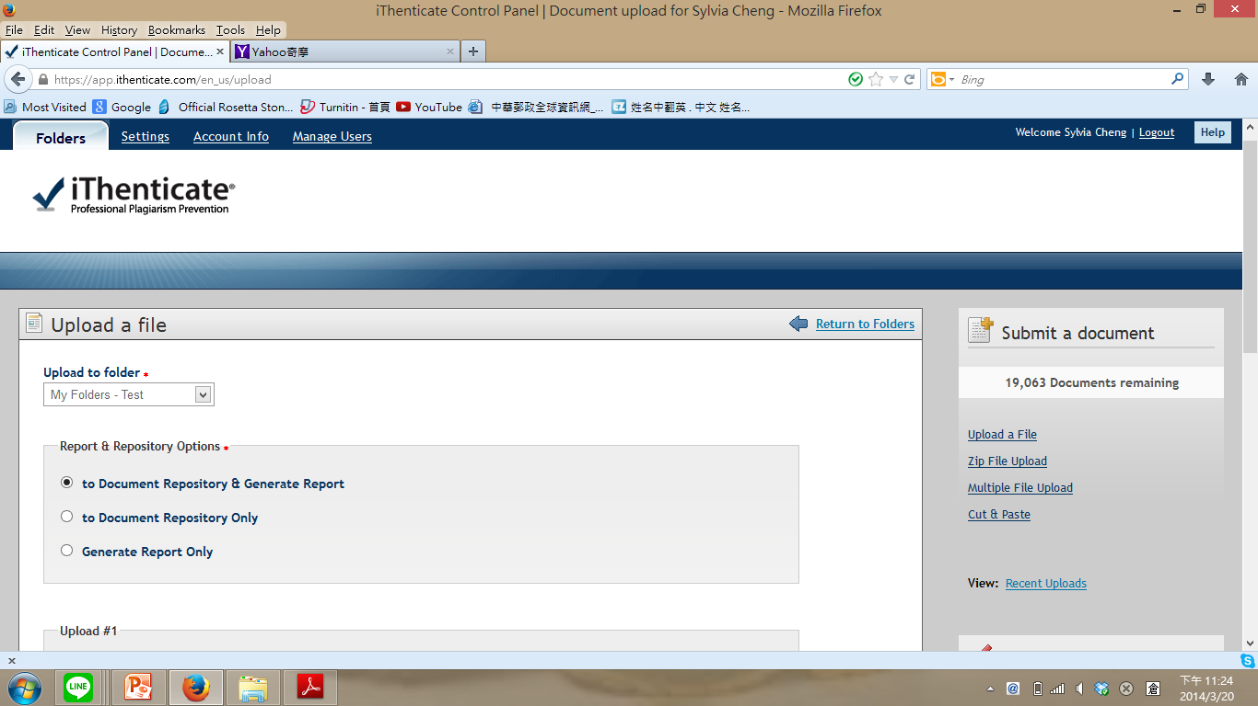
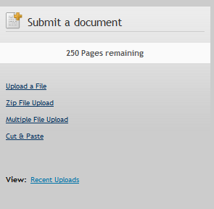
比對文稿原創性
步驟3: 選擇左側My Documents資料夾，於右側Submit a document點選上傳檔案:
1. Upload a File: 逐次上傳單一檔案
2. Zip File Upload: 上傳壓縮檔
3. Multipile File Upload:多檔案上傳
4. Cut & Past:上傳剪貼的文章

Slide 23
上傳檔案格式限制
每一檔案需小於 40 MB
文件頁數最多至 400頁
文字內容至少要有 20字以上
純文字內容不可超過 2 MB
壓縮檔最多容許 200MB or 1000檔案
文件支援格式:
Word, Text, PostScript, PDF, HTML, Word Perfect WPD,
OpenOffice ODT, RTF, Hangul HWP

Slide 24
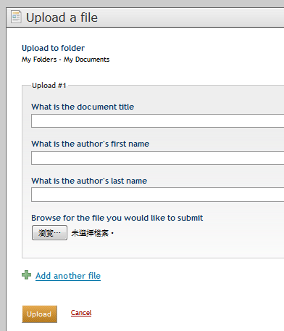
比對文稿原創性
步驟4: 選取文稿上傳方式後，接著於下方依序輸入文件標題、作者姓名等，夾帶文稿電子檔後，點選『Upload』
輸入文件標題
輸入作者名字
輸入作者姓氏

Slide 25
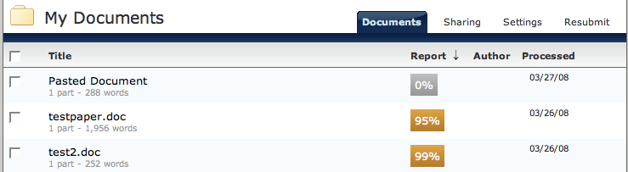
比對文稿原創性
步驟5 : Report 欄位
  若無數字出現,表示正在分析中;
  若有出現百分比數字，即表示已完成原創性比對報告%

Slide 26
解讀比對報告-文件檢視模式(Document Viewer)
原創性比對結果
上傳文稿原文
相似來源清單


Slide 27


比對來源狀況分析
可返回原本Match Overview狀況
Match Overview
(預設值):
整理排序出重複性最高的來源
All Sources:
某一段落內容可能同時有好幾個不同出處來源

Slide 28
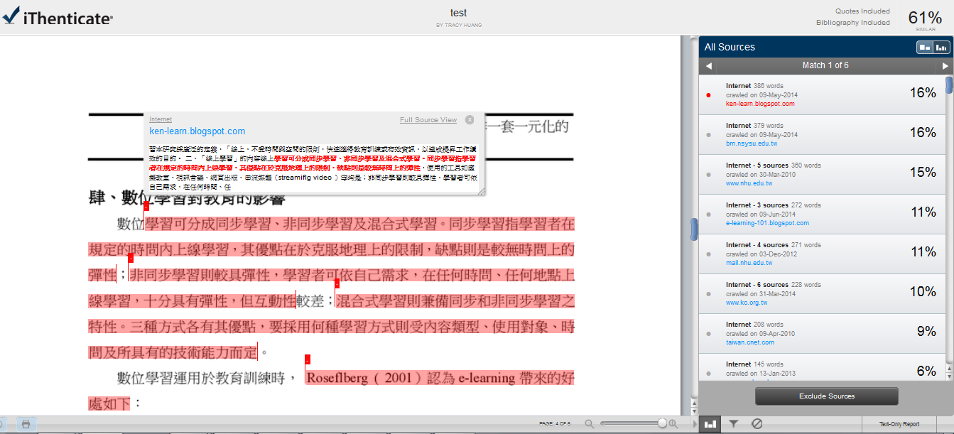
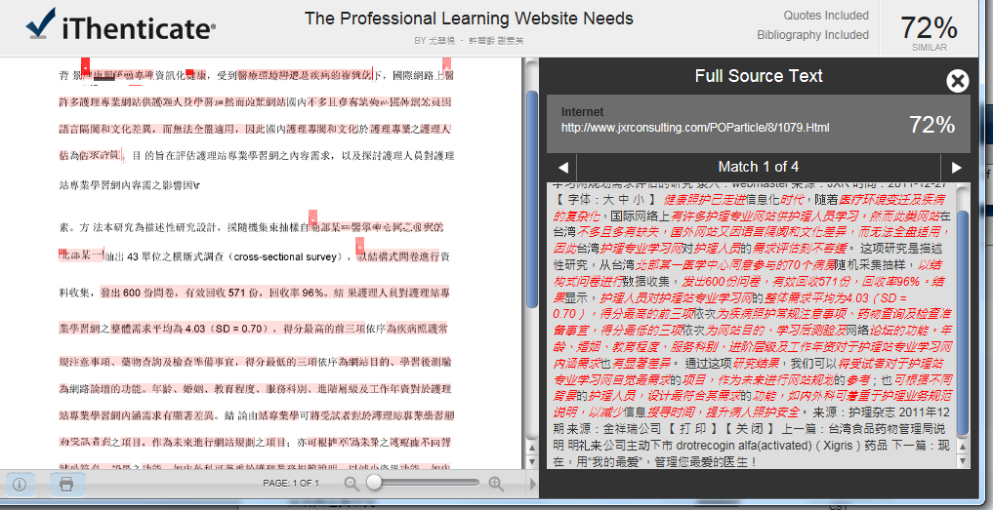
瀏覽比對來源
關閉來源文章顯示,
回到All source畫面
點選網址可以看到原始文章
使用左右方向鍵調閱 前/後 一筆的出處來源

Slide 29
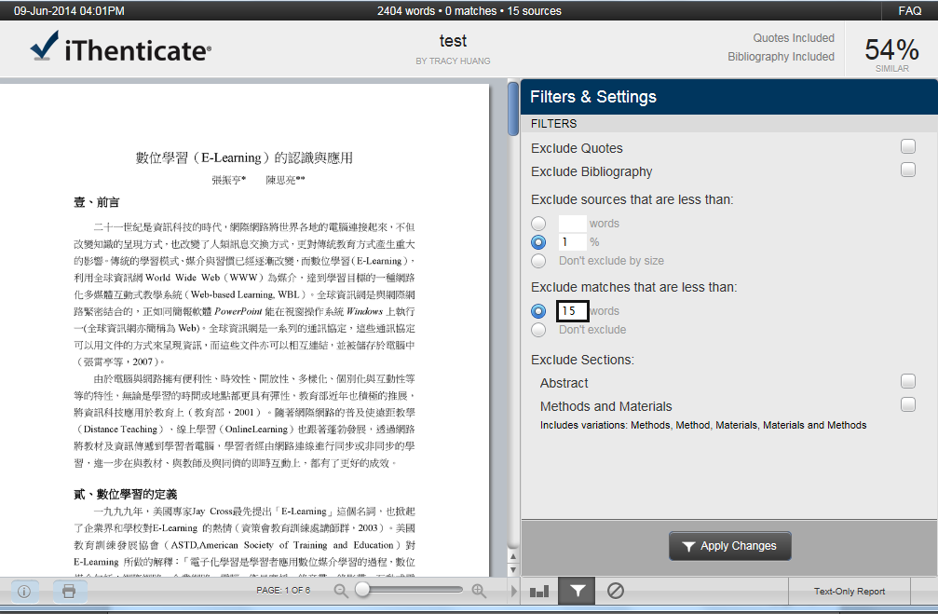
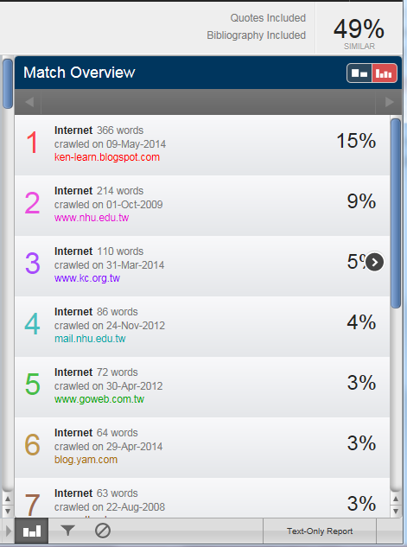
排除”出處來源”
1.排除”引用”
2.排除”參考書目”
3.排除比對來源大小
(字數或是%)
4.排除連續幾個字一樣
5.排除範圍:
摘要 或是 方法和材料

Slide 30
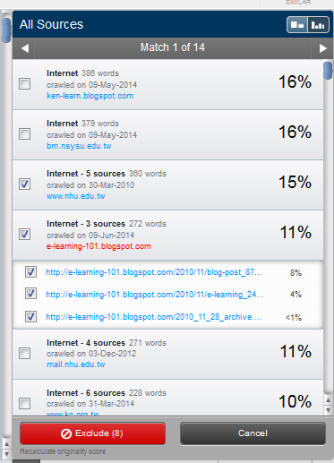
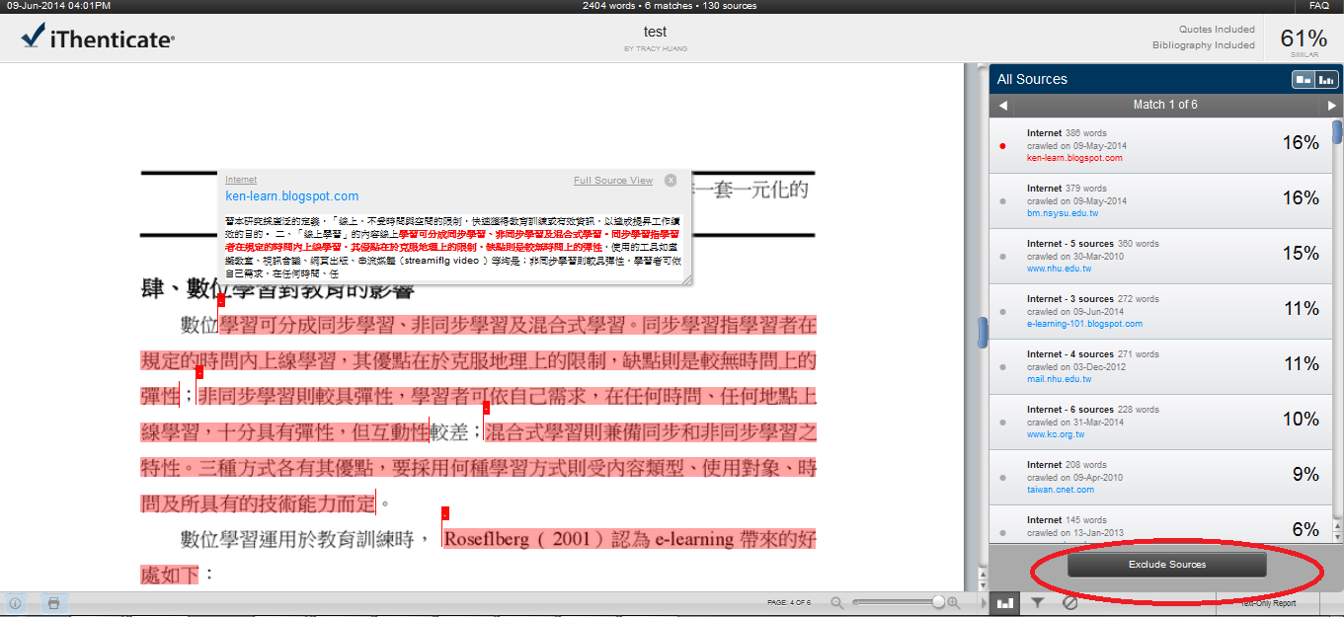
排除”特殊某出處來源”

Slide 31
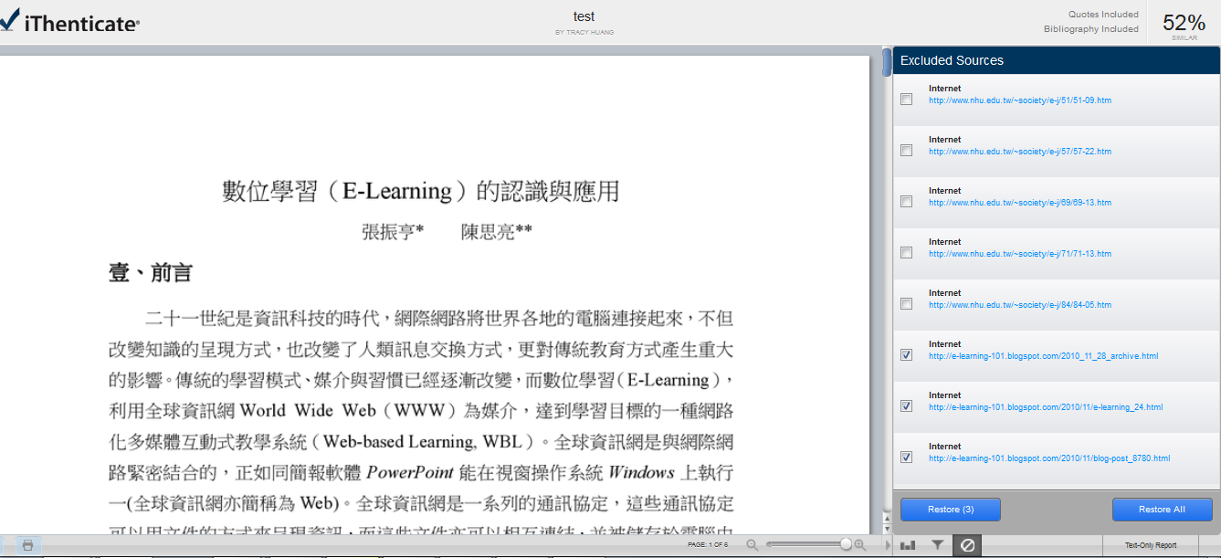
還原曾排除掉的比對來源

Slide 32
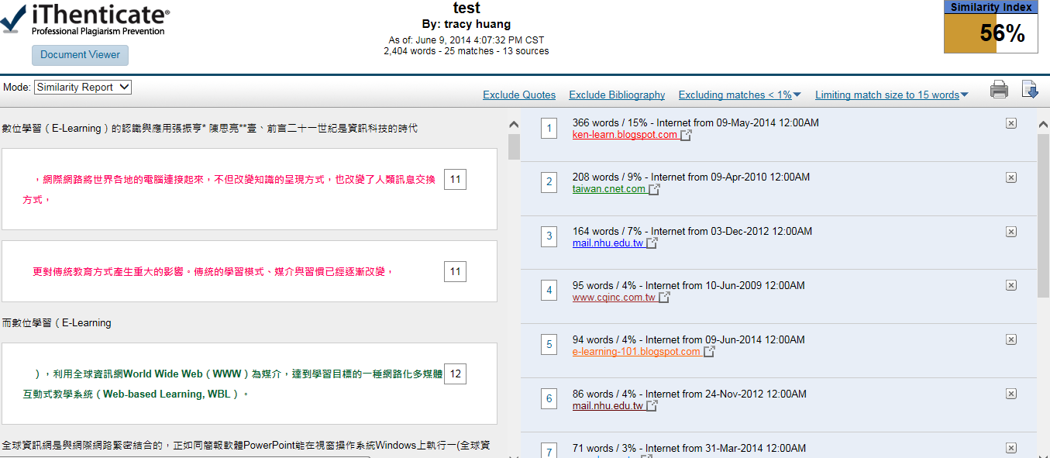
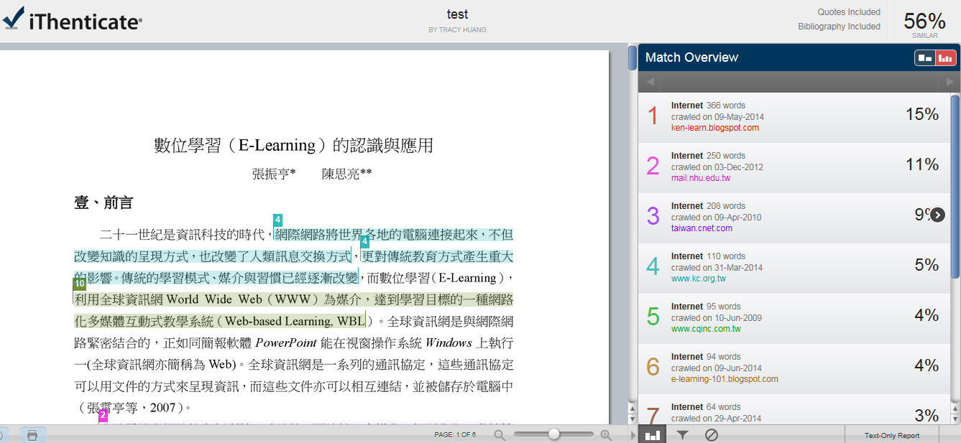
解讀比對報告-純文字模式(Text-Only Report)
排除選項設定
點擊連線網址,開啟來源文章
排除來源處

Slide 33
如何避免抄襲發生
避免抄襲的方法：
引述、摘寫、改寫(其中的任何一種方法)
  引述(quotation)
    直接將他人論文中的文字完整放到自己的論文
    避免直接引述過多文字, 超過40個字以上要獨立分段並縮排
  摘寫(summary)
    濃縮字句，摘出原文的主要論點
  改寫(paraphrase)
    將不同出處文章整理合併，保留原論點，但加上自己的詮釋觀點
  引用(citation)
    指出原作者與出處
+ 引用

Slide 34
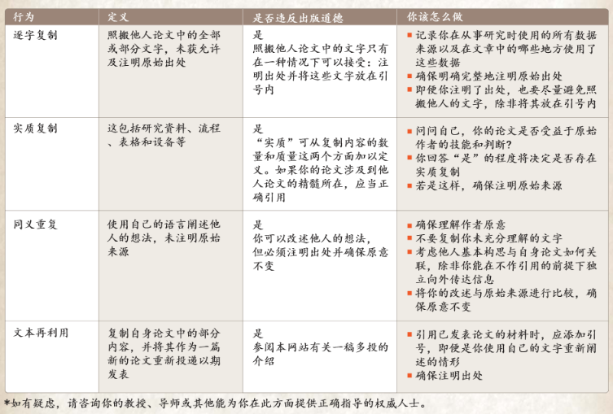
範例: Elsevier對剽竊定義和建議
http://www.elsevier.com/__data/assets/pdf_file/0009/183357/ETHICS_CH_PLA01a_updatedURL.pdf

Slide 35

活動網址：https://goo.gl/K52sCK
iGroup官網：http://www.igroup.com.tw/

Slide 36

報名網址：http://www.igroup.com.tw/?page_id=7249
iGroup官網：http://www.igroup.com.tw/

Slide 37
歡迎聯繫我們
iGroup Taiwan
智泉國際事業有限公司
02-2571 3369
service@igrouptaiwan.com
www.igroup.com.tw

